Slide 1
อิเล็กทรอนิกส์พาณิชย์
E-COMMERCE

Slide 2
จัดทำโดย
นางสาวสุจิตรา ไพบูลย์วาณิชย์
นายสุรเชษฐ นิธิเสถียร
อาจารย์ที่ปรึกษา
อาจารย์วรวัฒน์ ลิ้มโภคา

Slide 3
อี-คอมเมิร์ช คืออะไร ?
?

Slide 4
การเติบโต
ของอี-คอมเมิร์ช

Slide 5
ประโยชน์
- ประหยัดเวลา
- สะดวกสบาย
- ลดงานและค่าใช้จ่ายในการจัดพิมพ์เอกสาร
- สร้างโอกาสใหม่ ๆ ในทางธุรกิจ

Slide 6
การสั่งซื้อ
ร้านค้าหรือเซิร์ฟเวอร์ของร้านค้า
ธนาคารที่ร่วมในระบบของร้านค้าที่ได้รับรายการ
ลูกค้า
Gateway
ขั้นตอนการอนุมัติ/การตัดชำระบัญชี
กระบวนการทางธุรกิจอื่น ๆ
เครือข่ายธนาคาร
รายงานการใช้บัตรเครดิตประจำเดือน (Monthly statement) หรือการสื่อสารอื่นๆ ระหว่างธนาคารกับลูกค้า
ธนาคารลูกค้า
ขั้นตอนการอนุมัติ/การตัดชำระบัญชี

Slide 7
ระบบการเงิน
1. บัตรเครดิต
2. การเงินดิจิตอล
- สมาร์ตการ์ด
- เงินสดอิเล็กทรอนิกส์
3. เช็คอิเล็กทรอนิกส์

Slide 8
ความปลอดภัยในอี-คอมเมิร์ช

Slide 9
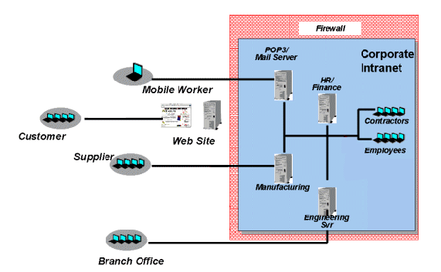
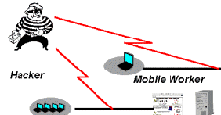
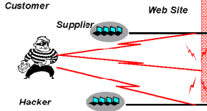


Slide 10
คุณสมบัติ
- การพิสูจน์ตน
- ความเป็นส่วนตัว
- ความสมบูรณ์ของข้อมูล
- พิสูจน์หลักฐานได้ว่ากระทำรายการจริง
- ใช้งานง่าย

Slide 11
การเข้ารหัสแบบคีย์สาธารณะ
- คีย์ส่วนตัว
- คีย์สาธารณะ

Slide 12




ฝ่ายส่ง
ฝ่ายรับ
ส่งข้อมูล
คีย์ส่วนตัว
คีย์สาธารณะ
คีย์สาธารณะ
คีย์ส่วนตัว

Slide 13
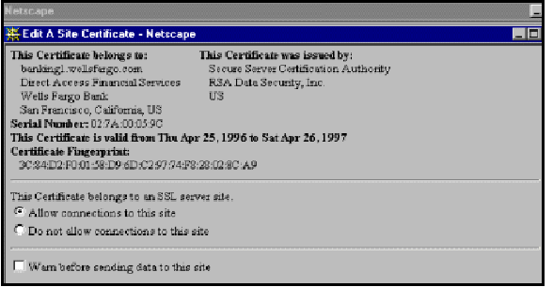
ใบรับรองดิจิตอล

Slide 14
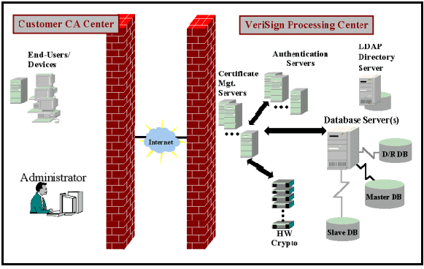
Verisign OnSite

Slide 15
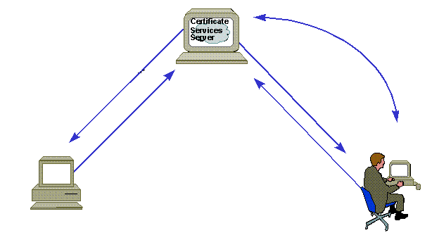
5. ผู้ใช้ไปที่ URL แล้วนำใบรับรองไปใช้งาน
2. OnSite ส่งคำร้องนั้นให้กับผู้ควบคุม
4.Onsite ส่ง
ข้อมูลของPIN
Onsite
และURL ให้
กับผู้สมัคร
3. ผู้ควบคุมส่งผลการพิจารณาให้กับ OnSite
1. ผู้สมัครแจ้งความ ต้องการใบรับรอง
ผู้ควบคุมระบบ
ผู้สมัคร

Slide 16
ประโยชน์
- ควบคุมได้ง่าย
- ความเป็นสากล
- ติดตั้งง่าย
- ประหยัด
- ง่ายต่อการพัฒนา

Slide 17
ประเภทของใบรับรอง
- ใบรับรองสำหรับ End-User
- ใบรับรองสำหรับ Secure Server
- ใบรับรองสำหรับ IPSec

Slide 18
